Slide 1





Welcome to work!
Harjanne Maarit, Lintukorpi Sari, Schneider Douglas, Tomberg Marja

Slide 2
Sisältö
Kielitaitotasot
Kielitaidon osa-alueet
Suomen kielen oppimisen polku
Myytit kielenoppimisesta
MUNDO-harjoittelumalli
Kielitietoinen ohjaus

Slide 3
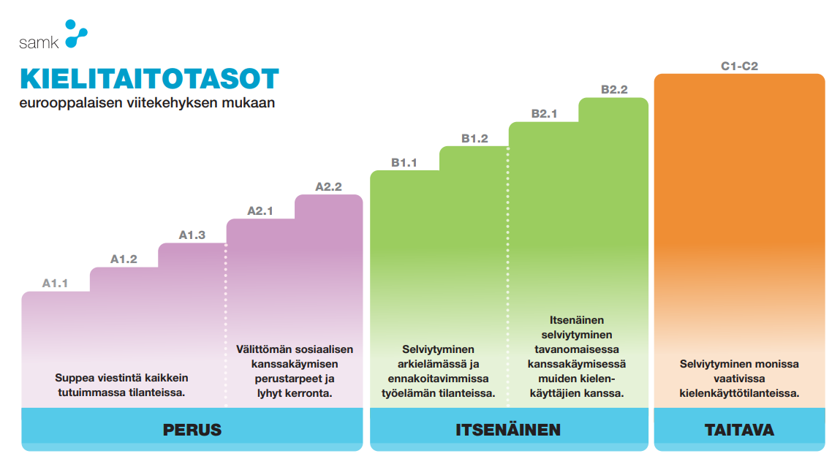
Kielitaitotasot eurooppalainen viitekehys (CEFR)

Slide 4
Kielitaitotasot eurooppalainen viitekehys (CEFR)
kielten_taitotasoasteikko.pdf (oph.fi)

Slide 5

Kielen osa-alueet
Puhuminen
Kuunteleminen
Kirjoittaminen
Lukeminen
(Kuva: ChatGPT-4, 13.6.2025)

Slide 6
Suomen kielen oppimisen polku
Tässä diassa koulutusorganisaatio voi esitellä kansainvälisen opiskelijan suomen kielen oppimisen polkua

Slide 7
Myytit kielenoppimisesta
Myytti 1. Suomi on maailman vaikein kieli
suomi on erilainen (sanasto ja rakenne), ei mahdoton
suomen kielen oppimista vaikeuttavat suomenkieliset itse --> käytetään helposti englantia
vaaditaan usein äidinkielen tasoista osaamista
Myytti 2. Kaikki suomalaiset osaavat englantia
työelämässä englanti saanut paljon tilaa
ei uskalleta käyttää englantia (pidättäytyvä perfektionisti)
(Lehtimaja ym., 2023, s.45-70)

Slide 8
Myytit kielenoppimisesta
Myytti 3. Aikuisena ei voi oppia uutta kieltä
Oppiminen vähemmän intuitiivista, vaikea omaksua ääntämystä
Kielenoppimisstrategia on analyyttisempi ja perustuu päättelyyn sekä systemaattiseen opiskeluun
Myytti 4. Kielenoppiminen on yksilösuoritus
Nykyiset kielenoppimiteoriat ovat yksimielisiä siitä, että kieltä opitaan käyttämällä, vuorovaikutustilanteissa
Oppiminen tapahtuu muiden kanssa yhteistyössä = Miten pääsee mukaan tilanteisiin ja miten muut tukevat siinä tilanteessa oppimista, kielikurssit
Tarvitaan toistoa ja puhekumppaneita (malli, tuki)
Motivaatio ei ole vain yksilön asia, siihen vaikuttaa ratkaisevasti muiden suhtautuminen
(Lehtimaja ym., 2023, s.45-70)
Notes:
Myyttiin 3: tärkeätä kannustava ilmapiiri, jossa ei keskitytä kielen rakenteisiin liikaa; työpaikoilla huolehdittava, ettei kukaan tule nolatuksi --> yhteisöön kuulumisen tunne ja kannustava ilmapiiri lisäävät motivaatiota
Myyttiin 4: vuorovaikutuskumppanit antavat mallia tuottamalla sopivia ilmauksia ja tukevat oppijaa vuorovaikutuksen ongelmatilanteissa esim. selittämällä tai auttamalla sopivia sanoja. Oppija saa välitöntä palautetta ilmausten ymmärrettävyydestä ja sopivuudesta tilanteeseen.
Tilanteissa: miten kieli suhteutetaan oppijan tasolle, mitä toistetaan, miten otetaan mukaan vuorovaikutukseen.
Suomessa on vaikea päästä käyttämään paikallista kieltä, jos sitä ei osaa sujuvasti.

Slide 9
Myytit kielenoppimisesta
Myytti 5. Työpaikalla kielen oppii kuin itsestään
Kielitaito kehittyy parhaiten autenttisissa kielenkäytön tilanteissa
Tarvitaan kuitenkin oppimista tukevia olosuhteita, esim. henkilöstön kielitietoisuutta ja suunniteltuja toimintatapoja, jotka tukevat kielenoppimista, intensiivistä kielikoulutusta työn alussa ja riittäviä resursseja
Myytti 6. Ammatillinen kielitaito tarkoittaa pelkkää ammattisanastoa
Kielitaidon kehittämiseen ei riitä sanalistat, vaan kieltä pitää harjoitella erilaisissa tilanteissa
--> ammatillista kielitaitoa voidaan kutsua toiminnalliseksi kielitaidoksi ammatillisessa kontekstissa
Kakkoskieliset voivat kokea sosiaaliset tilanteet työympäristössä haastavimmiksi kuin työtilanteet (esim. vitsit, small talk)
(Lehtimaja ym., 2023, s.45-70)
Notes:
Myytti 5: oppimista tukevat olosuhteet: optimaalisin kieliympäristö pitää olla hieman oppijan osaamisen yläpuolella;
Myyttiin 6: mitä korkeampi koulutus, sitä enemmän vaatii kielitaidolta; ihmisten välinen vuorovaikutus on keskeistä; kakkoskieliset voivat kokea
Jyväskylän yo:n hoitoalan kieltä koskeva tutkimus: tulokset viittaavat siihen, että ammatill.kielitaidon saavuttaminen edellyttää 1-2 vuoden työkokemuksen Suomessa, oman alan työtehtävissä ->työpaikoilla tämä tarkoittaa, että työntekijän on aloitettava puutteellisella kielitaidolla ja työpaikan on tuettava kielitaidon kehittymistä

Slide 10
Myytit kielenoppimisesta
Myytti 7. Ääntäminen kertoo kielitaidon tason
voidaan arvioida väärin, koska arvioidaan persoonallista korostusta (= näkemys, että suomen kieltä äännetään ja tuotetaan vain yhdellä tavalla --> pahimillaan voi sulkea kielen käytön mahdollisuuksia oppijalta)
Kirjakielisyys vs. Puhekielisyys
Kielitaitoa arvioidaan virheiden kautta
Myytti 8. Kielen joko osaa tai ei osaa
Vähäisestäkin kielitaidosta on hyötyä
B1-taso laajentaa toimintamahdollisuuksia (kansalaisuuden saaminen)
B2-taso parantaa esim. työnsaantimahdollisuuksia (AMK-suomenkielisten tutk.ohjelmien taso)
(Lehtimaja ym., 2023, s.45-70)
Notes:
Myytti 7: kirjakielinen puhe osoittaa osaamattomuutta, jos osaa vähän puhekieltä, voi saada myönteistä arviota; toisaalta puhekieli väärässä paikassa saa aikaan negatiivista arviota; Virheet ja väärinymmärrykset ovat luonnollinen osa kielenoppimistilanteita
Ymmärryksen varmistaminen esim. Hoitotyössä kaiken a ja o, tärkeä, että kakkoskielinen pääsee osaksi työyhteisöä omalla äänellään. Vuorovaikutustilanteen onnistuminen on koko työyhteisön vastuulla, ei vain oppijan.

Slide 11
Myytit kielenoppimisesta
Myytti 9. Kieliopinnot kannattaa aloittaa vasta, kun tietää jäävänsä Suomeen
Hyödyllisen kielitason voi saavuttaa jo vuodessa
Sujuvan työelämässä tarvittavan kielitaidon saavuttaminen vaatii vähintään 2-5 vuotta
Pelkkä maassa asuminen ei takaa kielenoppimista
Kielenoppimisen vaiheet:
Alkuinnostus = kuherruskuukausi
Turhautuminen = ahdistus riittämättömästä kielitaidosta
Hyväksyminen = omaksuu kielellisen identiteettinsä
Sopeutuminen = löytää luontevan tavan toimia tilanteissa
(Lehtimaja ym., 2023, s.45-70)

Slide 12
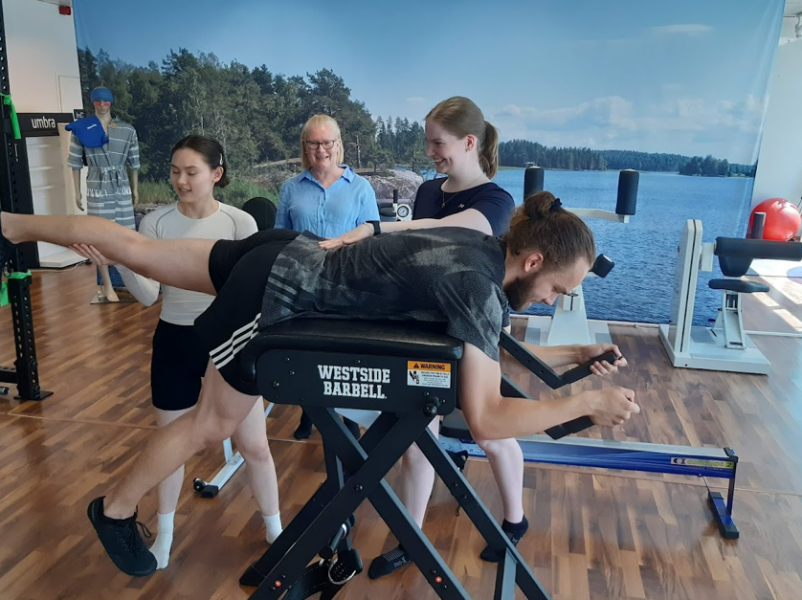

MUNDO-harjoittelu
Kehitetty Opin portailta työelämään Satakunnassa –hankkeessa luodusta ja pilotoidusta MUNDO-harjoittelumallista
(Kuva: Marja Tomberg, 12.5.2024)

Slide 13


MUNDO-harjoittelumalli
1.
2.
3.
MUNDO-harjoittelupaikat on merkitty Jobiiliin. Muiden paikkojen kanssa tehdään erillinen sopimus ja valitaan opiskelijat erikseen.
Harjoittelun osapuolet tutustuvat MUNDO-harjoitteluinfo-dioihin ja vinkkilistaan (aoe.fi)
Harjoittelun 1. viikko
1. reflektio
2. reflektio tai väliarviointi
Ohjaavat opettajat perehtyvät MUNDO-harjoitteluun ja sopivat MUNDO-harjoitteluinfon opiskelijoiden ja harjoittelupaikkojen ohjaajien kanssa.
MUNDO-harjoitteluinfo
Loppuarviointi vertaisarviointina (aoe.fi) ja/tai yksilöarviointina
Harjoittelun aikana
Järjestäjät: ohjaavat opettajat
Osallistujat: opiskelijat ja harjoittelupaikkojen ohjaajat
Perehdytys
Kansainvälinen opiskelija tekee kielisopimuksen (aoe.fi) ja tavoitteet
Opettajat, opiskelijat ja harjoittelupaikkojen ohjaajat
Aiheet: kielisopimus ja tavoitteet
Ohjaaja ja opiskelijat toteuttavat kielitietoisuutta ja monikielisyyttä yhdessä
Keskustellaan harjoittelun sujumisesta: kieli ja kulttuuri, yhteistyö parin kanssa, mahdolliset ristiriidat jne.
Kielen oppimista tukevat tehtävät (esim. sanojen ja fraasien kerääminen )
1. harjoitteluviikon lopussa
Harjoittelun keskivaiheessa
Kansainvälinen opiskelija lähettää harjoittelupaikkaan suomenkielisen CV:n, jossa kuvaa suomen kielen taitotasoaan.
Opiskelijat tutustuvat toisiinsa ja ottavat yhteyttä harjoittelupaikkaan
4.
5.
6.
Opiskelijat toimivat itseohjautuvasti, ohjaaja toimii taustalla mentorina
7.
8.
9.

Slide 14
Oppiminen MUNDO-harjoittelussa
Opiskelija
Oppii ottamaan vastuuta oppimisesta ja potilaan hoidosta/fysioterapiasta
Oppii hoitamaan potilasta kokonaisvaltaisesti
Oppii päätöksenteko- ja ongelmanratkaisutaitoja
Oppi tiimi- ja työelämätaitoja
Oppii ammatillista suomea/englantia ja kieli- ja kulttuuritietoisuutta
Saa valmiuksia työelämään siirtymisessä
Oppimisympäristö
Ohjaustaidot kehittyvät
Työyhteisö- ja ryhmätyötaidot kehittyvät
Toimintatavat kehittyvät
Kielitaito kehittyy
Kieli- ja kulttuuritietoisuusosaaminen kehittyy
Notes:
Myytti 5: oppimista tukevat olosuhteet: optimaalisin kieliympäristö pitää olla hieman oppijan osaamisen yläpuolella;
Myyttiin 6: mitä korkeampi koulutus, sitä enemmän vaatii kielitaidolta; ihmisten välinen vuorovaikutus on keskeistä; kakkoskieliset voivat kokea
Jyväskylän yo:n hoitoalan kieltä koskeva tutkimus: tulokset viittaavat siihen, että ammatill.kielitaidon saavuttaminen edellyttää 1-2 vuoden työkokemuksen Suomessa, oman alan työtehtävissä ->työpaikoilla tämä tarkoittaa, että työntekijän on aloitettava puutteellisella kielitaidolla ja työpaikan on tuettava kielitaidon kehittymistä

Slide 15
Mitä on MUNDO-harjoittelu
MUNDO-harjoittelussa voi olla yksi tai useampi kansainvälinen opiskelija harjoittelussa. Ideaali on, että harjoittelu tehdään parina. Parina voi olla kaksi kansainvälistä opiskelijaa tai kansainvälinen opiskelija ja suomea äidinkielenään puhuva opiskelija.
Opiskelija tai opiskelijapari vastaa hänelle/heille osoitettujen potilaiden hoidon/fysioterapian kokonaisuudesta mahdollisimman itsenäisesti ohjaajan tukemana.
Toiminta on suunnitelmallista ja vastuuta lisätään asteittain osaamisen mukaan

Slide 16
Mitä on MUNDO-harjoittelu
Potilas on oppimisen lähtökohta ja vertaisoppimisella on mallissa keskeinen rooli
Oppiminen nähdään prosessina, jossa yksilön oma aktiivisuus rakentaa ja kehittää tietoja ja taitoja reflektoiden muiden opiskelijoiden kanssa
Harjoitteluun on lisätty systemaattista kielen ja kulttuurin oppimisen ja ohjaamisen tukemista
Notes:
DOUGLAS

Slide 17
Mitä on MUNDO-harjoittelu
Ohjaajatiimin rooli on mentoroiva
Päivittäinen ohjaus toteutetaan pääsääntöisesti koko opiskelijatiimille, yksilölliset tarpeet huomioiden
Moduulissa opiskelijat pääsevät työskentelemään itsenäisemmin, mutta silti ohjatusti

Slide 18
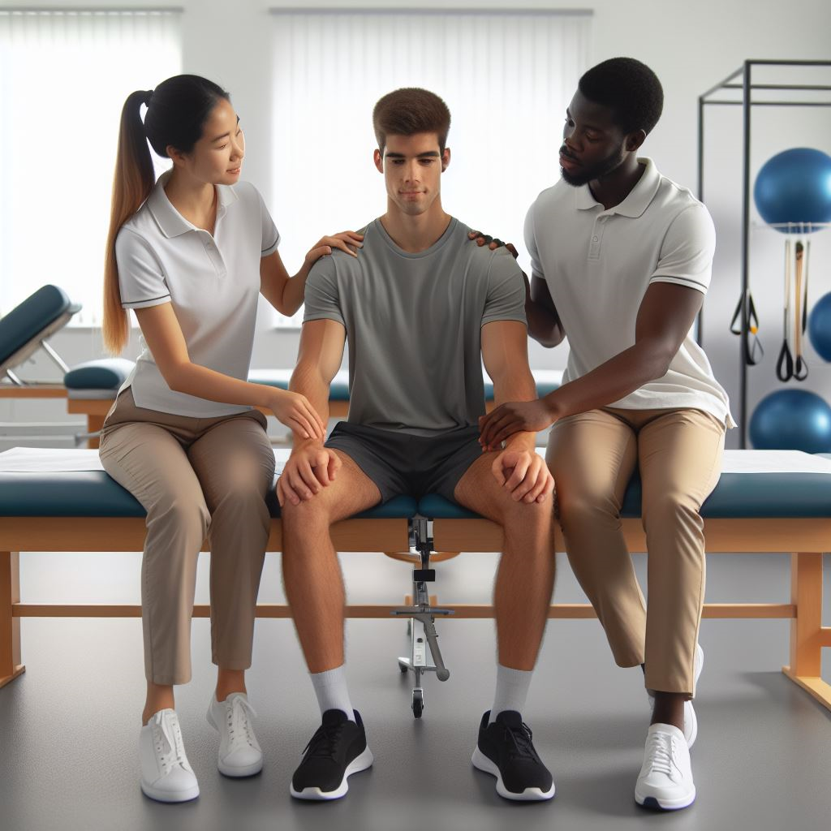
Potilas/asiakas on keskiössä
Potilas on oppimisen lähtökohta
Ohjaaja antaa taustalla tukea
Opiskelijat oppivat toisiltaan, vertaisoppiminen
(Kuva: Copilot 12.11.2024)

Slide 19
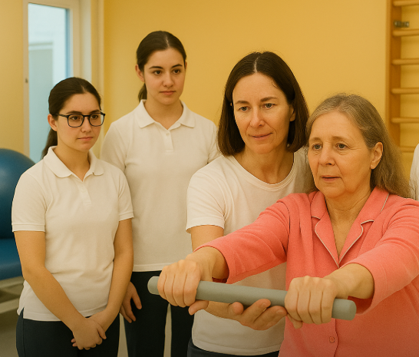
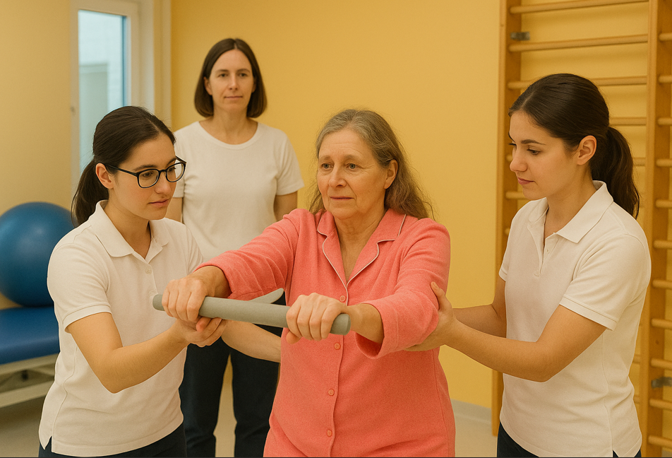
Perinteinen vs. MUNDO-harjoittelu
(Kuvat: ChatGPT-4, 12.6.2025)
MUNDO-harjoittelussa keskiössä on potilas/asiakas ja opiskelijat toimivat itseohjautuvasti. Ohjaajan rooli on mentoroiva.
Perinteinen ohjausmalli, jossa ohjaaja opettaa opiskelijoille.
Notes:
MARJA
Opiskelija oppii: • Ottamaan vastuuta oppimisesta ja potilaan hoidosta ja kuntoutuksesta • Hoitamaan/kuntouttamaan potilasta kokonaisvaltaisesti Päätöksenteko ja ongelmaratkaisutaitoja • Tiimi- ja työelämätaitoja

Slide 20
MUNDO käytännössä
Opiskelijat sopivat keskenään työnjaosta.
Harjoittelujakson ensimmäisillä viikoilla työskennellään enemmän pareittain, mutta harjoittelun edetessä opiskelijat työskentelevät itsenäisemmin.
Työnjako riippuu paljon siitä, kuinka monta potilasta/asiakasta opiskelijoilla on.
Opiskelijat suunnittelevat yhdessä potilaan/potilaiden hoidon/fysioterapian, josta he keskustelevat ohjaajan kanssa. Ohjaajan on tässä kohdin mahdollisuus puuttua epäkohtiin ja tarvittaessa opiskelijat voivat vielä miettiä korjauksia suunnitelmaan. Kun ohjaaja on hyväksynyt suunnitelman opiskelijat pääsevät toteuttamaan sitä. Ohjaaja on toteutustilanteessa aluksi mukana varmistamassa potilasturvallisuuden.
Notes:
DOUGLAS

Slide 21
MUNDO käytännössä
Harjoittelun ensimmäiset päivät menevät tutustuessa harjoittelupaikan käytäntöihin
Kun varsinainen harjoittelu pääsee käyntiin, reflektiokeskusteluja pidetään ensimmäisellä viikolla ja harjoittelun keskivaiheessa. Niihin osallistuu opiskelijat, opettaja sekä ohjaajat.
Notes:
DOUGLAS

Slide 22
Opiskelijoiden CV
Opiskelijat päivittävät CV:sä kielitaitonsa osalta
Tieto on tärkeä monikielisessä työyhteisössä
Kansainväliset opiskelijat kirjaavat suomen kielen osaamisen taitotasot
Puhuminen
Puheen ymmärtäminen
Kirjoittaminen
Luetun ymmärtäminen

Slide 23
Selkokieli ja kielitietoisuus
MUNDO-harjoittelussa harjoitellaan sekä suomen- että englanninkielen selkokäyttöä
Selkokielen käyttö on potilas-/asiakasnäkökulmasta tärkeää
Henkilökunnan ja asiakkaiden kanssa vuorovaikutuksessa tavoitteena on ymmärtää toinen toisiaan
Monikielisyyteen kannustetaan
Kääntäjien käyttö sallittua, kun siitä yhdessä sovitaan
Sovitaan kielenkäytön pelisäännöistä harjoittelun alussa –ammatillisen kielitaidon kehittyminen on tärkeää
Kannustus on tärkeää
Notes:
DOUGLAS

Slide 24

Yhteiset tapaamiset Ristiriitojen käsittely
(Kuva: Copilot, 13.6.2025)
Notes:
MAARIT

Slide 25
Yhteiset tapaamiset
Opiskelijoiden info MUNDO-harjoittelumallista ennen harjoittelun alkua
Viikkoreflektiot (30 min/reflektio), harjoitteluohjaajat mukana tarpeen mukaan
Väliarviointi ja/tai loppuarviointi (mukana vastuuopettaja, opiskelija ja harjoitteluohjaaja)
- Toteutetaan yhdessä vertaisarviointina
- Arvioinnin kohteena ovat: ammatillinen kehittyminen, monikulttuurisuus
monialaisuus, kielitietietoisuus ja selkokielen käyttö, MUNDO-ryhmässä
työskentely (tiimityö ja yhteistyötaidot)
Notes:
MAARIT

Slide 26
Reflektio
- Reflektio tarkoittaa omien tunteiden, odotusten ja ajatusten tunnistamista, ilmaisua ja käsittelyä
- Reflektio kehittää opiskelijoiden ajattelua ja auttaa heitä yhdistämään teoriatietoa ja käytäntöä
- Reflektio auttaa asioiden syvällistä oppimista ja kokonaisuuksien ymmärtämistä
- Reflektioissa keskustellaan
Ammattiin liittyvästä oppimisesta ja tavoitteiden saavuttamisen vaiheesta
MUNDO-ryhmän toimivuudesta ja opiskelijoiden yhteistyöstä
Selkokielestä ja kielitietoisuudesta
Esille nousevista kulttuurisista seikoista
Muista opiskelijoiden tai ohjaajien esille nostamista asioista
Notes:
SARI

Slide 27
Suomen kielen tuki reflektioissa
Harjoittelun aikana S2-opettaja (suomi toisena kielenä) on mukana tukemassa opiskelijoita ja ohjaajia suomen kielessä, kielitietoisuudessa ja selkokielessä.
Ohjausta annetaan reflektioissa ja arvioinneissa sekä pyritään mahdollisuuksien mukaan toteuttamaan todellisten tilanteiden yhteydessä tai välittömästi niiden jälkeen.
Tarvittaessa suomen kielen ja harjoittelun opettaja(t) voi ottaa kantaa /ohjata myös henkilökunnan selkokielen käyttöön.
Notes:
MARJA

Slide 28
Ristiriitojen käsittely
Tärkeää keskustella asioista mahdollisimman varhaisessa vaiheessa.
Jokainen on vastuussa erimielisyyksien esille nostamisesta ja ratkaisemisesta.
Voit ensin selvittää erimielisyyttä tilanteessa olleen henkilön kanssa.
Tarvittaessa yhteys opettajaan, joka järjestää keskustelun yhdessä kaikkien osapuolten kanssa.
Notes:
MAARIT

Slide 29
Ohjeet ristiriitatilanteiden käsittelyyn
Ota asia puheeksi toisen osapuolen kanssa ja kerro, mikä on asia, josta haluat puhua.
Kerro, miksi haluat puhua asiasta ja mitkä ovat omat tunteesi. Kerro mistä tunteet syntyivät.
Kuuntele toisen osapuolen näkemys asiasta. Kysy lisää, jos et ymmärrä kaikkea.
Kannusta toista osapuolta kertomaan omista tunteista.
On tärkeää, että molemmilla on käsitys tilanteesta.
Pahoittele tarvittaessa aiheuttamaasi mielipahaa.
Miettikää yhdessä ja sopikaa, miten toimitte jatkossa.
Notes:
MAARIT

Slide 30
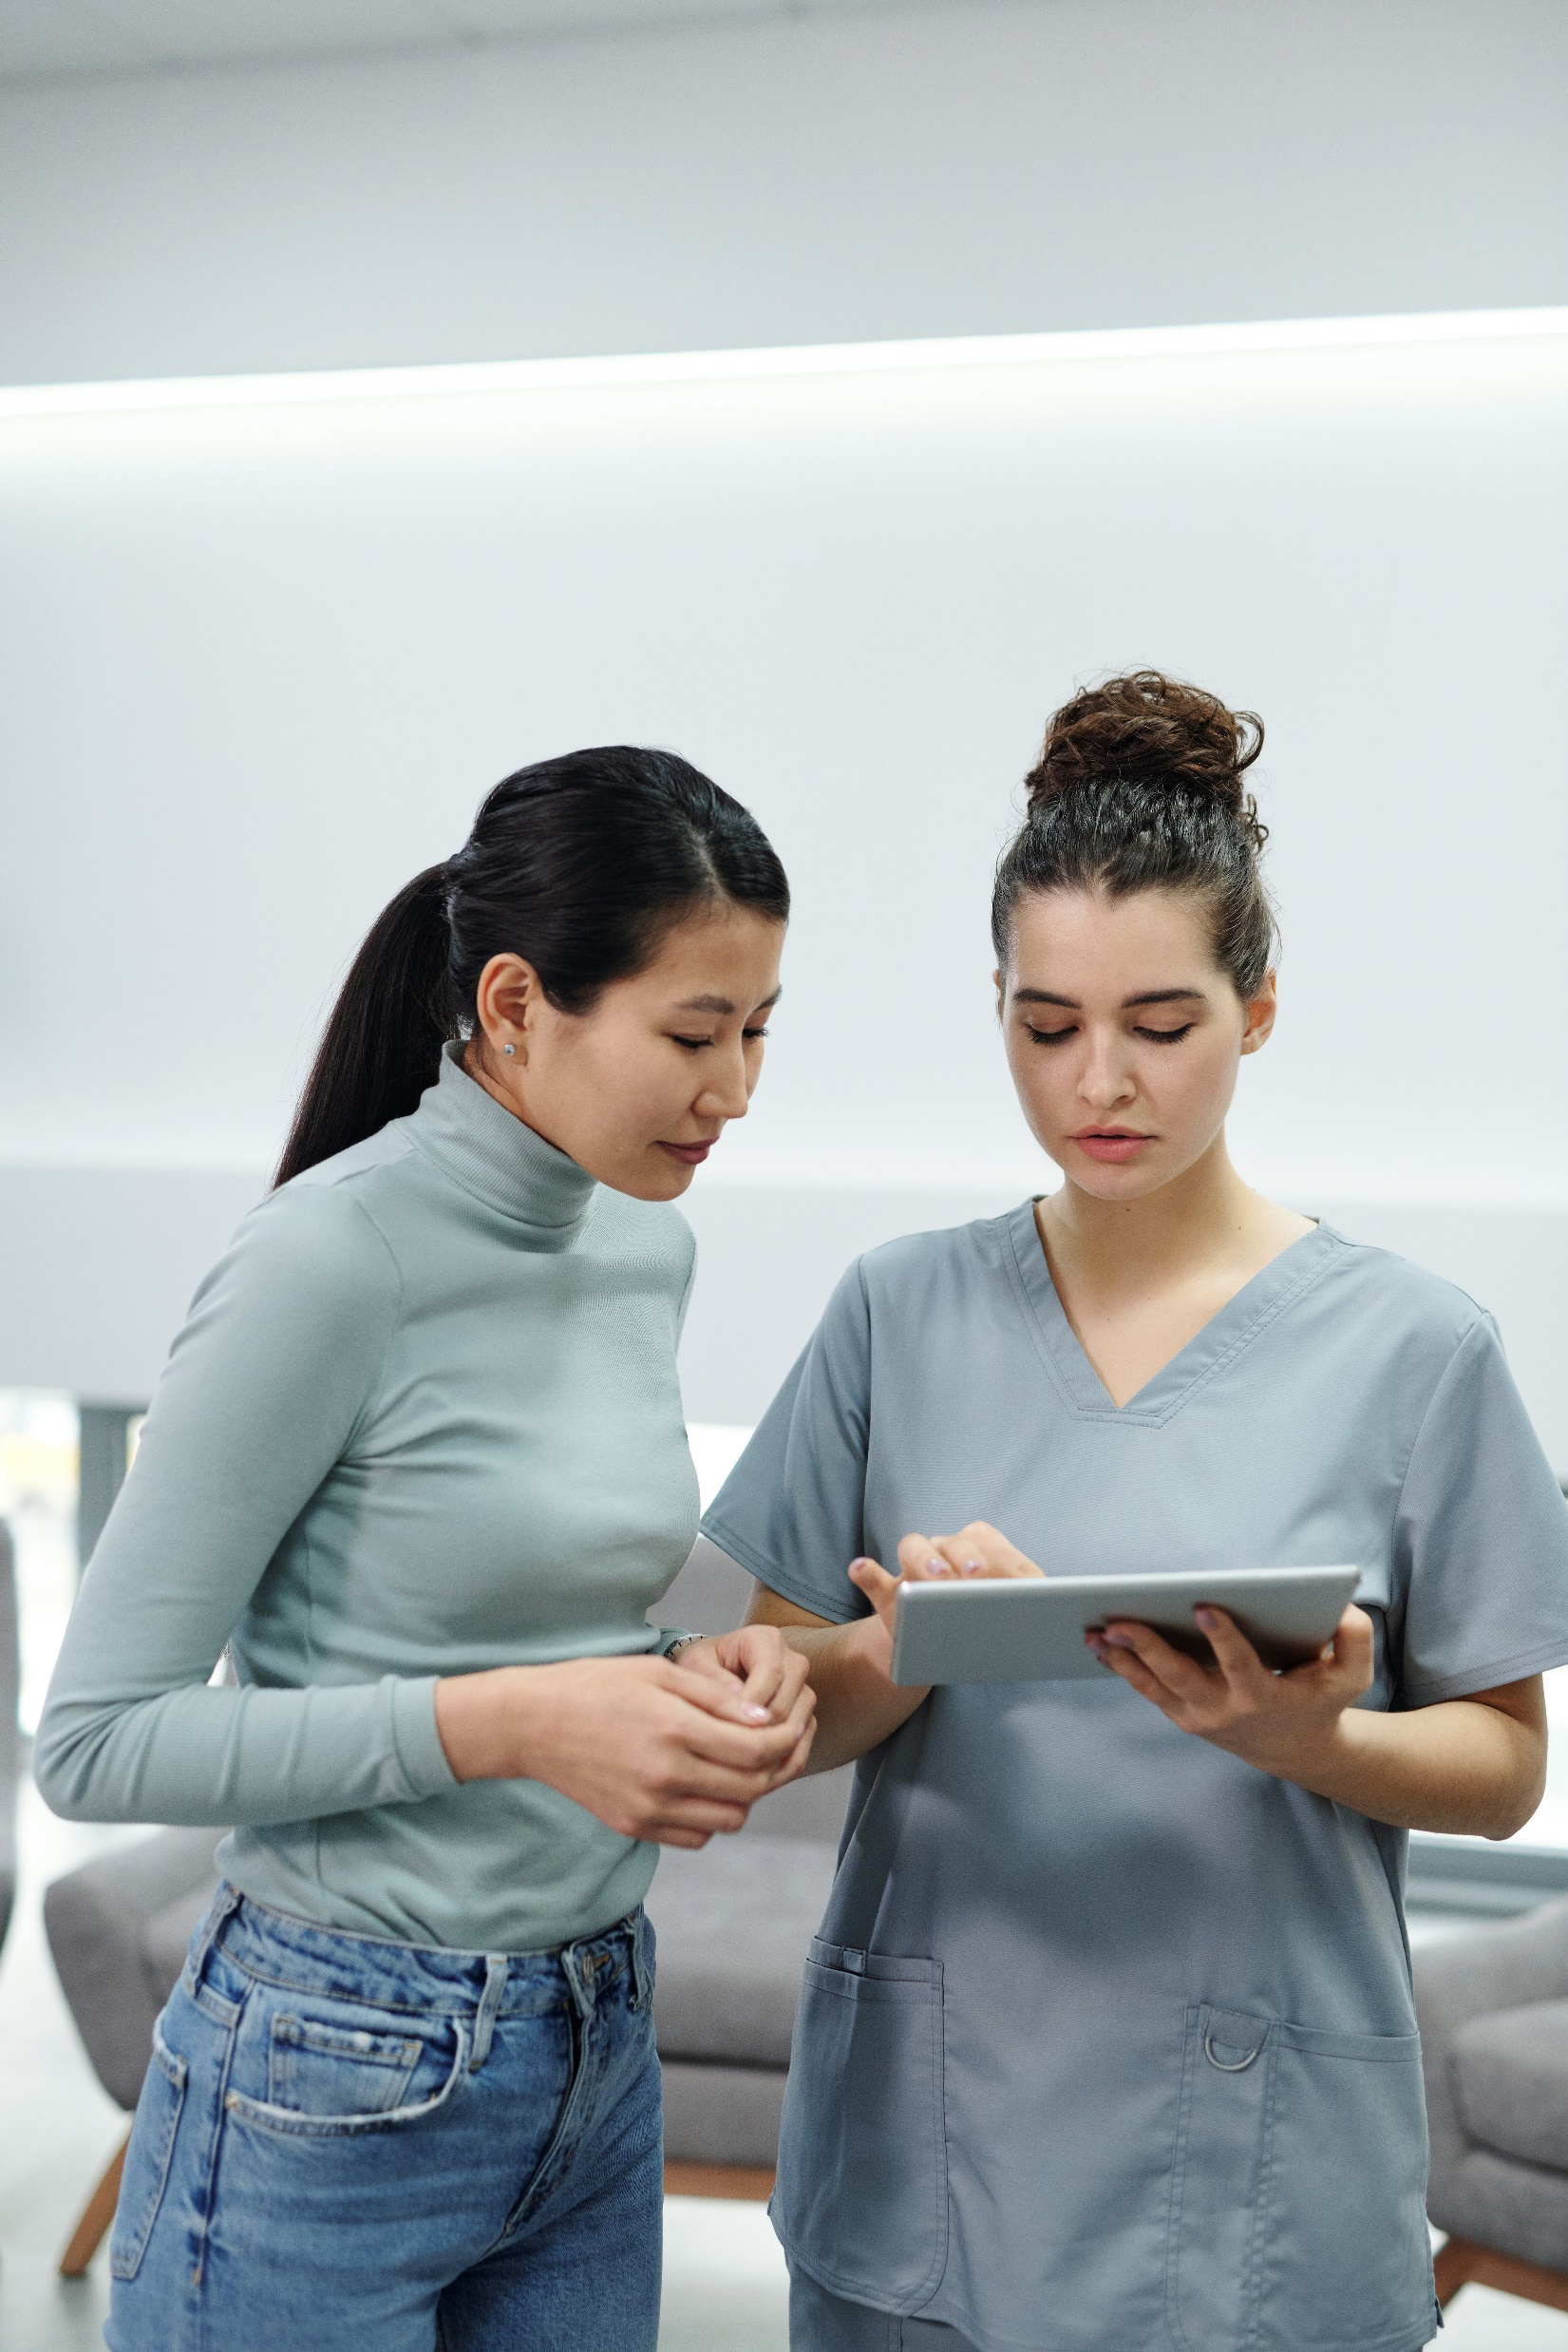
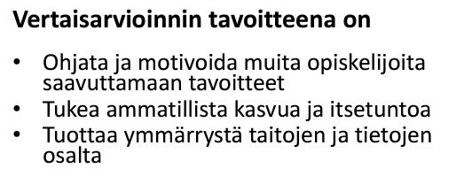
Arviointikeskustelut
(Kuva: Pixapay, 12.6.2025)
Notes:
DOUGLAS

Slide 31
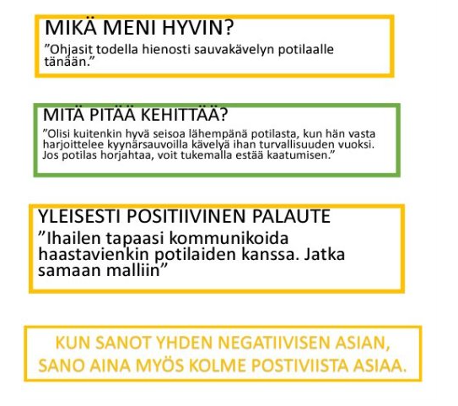
Palautteen rakenne
Notes:
DOUGLAS

Slide 32
Suomen kielen tukeminen
Kielisopimus
- kertoo, millä kielitasolla opiskelija on kielen eri osa-alueilla
- tekee näkyväksi kielen oppimisen tavoitteet
Selkokieli: pyritään selkiyttämään kieltä varsinkin puhetilanteissa
Monikielisyys: hyödynnetään eri kieliä ymmärtämisen varmistamisessa
Kielituki
- "korjaa" vääriä ilmauksia tai ääntämistä
- Anna tehtäviä (käännä tämä lomake)
- Anna esimerkkejä (toista tämä lause, sano asiakkaalle näin)
- Kysy (mikä tämä on, voitko selittää mitä teet)
- Sanojen /fraasien keräämiseen kannustaminen/kysyminen /tarkistaminen
Notes:
MARJA

Slide 33
Erilaisia kielenkäyttötilanteita
Tärkeä käydä läpi, millaisia toistuvia ilmauksia, millainen kielenkäyttötapa, mitä ammatillisia kieleen liittyviä erityispiirteitä tilanteissa on
Ohjaustilanne
Reflektio ja arviointi
Kahvihuone
Potilaan ohjaus
Raportti
Dokumentointi
Tekstit (lomakkeet, ohjeet)
Notes:
SARI
Tärkeä muistaa kielitietoisuus näissä tilanteissa: Miten käytetään kieltä, milloin voi käyttää monikielisyyttä, missä voi käyttää yksinkertaista kieltä, milloin esim. lyhenteet, selkosuomi

Slide 34
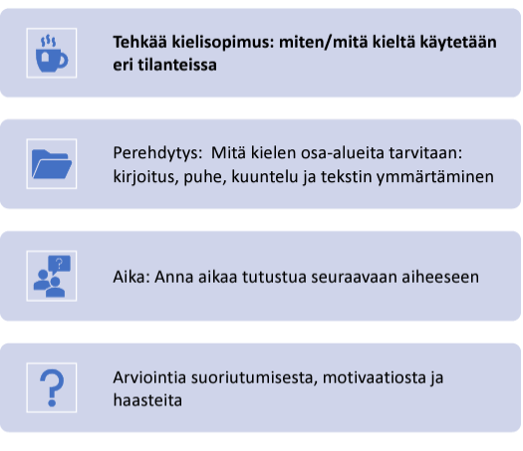


Kielitietoinen ohjaus
Koulutusvideot ohjaajalle:
Miten ohjaan kielitietoisesti
Hoitotyö: Hoitotyössä
Notes:
DOUGLAS

Slide 35
Kielitietoinen ohjaus
Selkeytä: Kerro avainkäsitteet, tärkeät sanat
Pyydä kirjoittamaan sanoja muistiin: kysele niitä
Sanoita tekemistäsi, näytä mitä sanot
Toista sanoja, lauseita
Karsi turha --> käytä lyhyitä, yksinkertaisia lauseita
Havainnollista: Käytä kuvia ja kaavioita, näytä, näyttele
Aktivoi opiskelijat puhumaan
Kysy, pyydä kertomaan
Käytä englantia (tai muita kieliä) apuna
Vältä murretta
Puheen ja toiminnan vaihtelu
Notes:
MAARIT

Slide 36
Kielitietoinen ohjaus
Avaa abstraktit käsitteet ja slangisanat, anna esimerkkejä
Avaa vaikeat lauserakenteet: tee helpompi muoto
Avaa kulttuurisidonnaiset käsitteet/fraasit
Pura yhdyssanat (verenpainemittari: tässä sanassa on kolme sanaa)
Avaa lyhenteet (RR, i.v.)
Erota samankuuloiset sanat (nostaa, nousta)
Lausu selkeästi
Anna kielenoppijalle aikaa miettiä ja sanoa lause loppuun
Mieti, miten ilmaiset eri tavoilla, että et ymmärrä (Voitko sanoa uudelleen?)
Tärkein asia ensin
Pidä pieni tauko ohjeiden välissä
Varmista ymmärtäminen (Voitko kertoa, mitä sinun pitää tehdä?)
Notes:
MARJA
1. esimerkki: Foordi, pritsi, sorsa
2. esimerkki: huonosti liikkuva käsi --> käsi, joka liikkuu huonosti
3.esimerkkinä sanonnat: Nostetaan kissa pöydälle
4. Verenpainetauti --> veren:veri, paine (pressure), tauti = sairaus
5. esim. vesi vessa, valittaa, välittää, valita, välitä sika/siika, tuli, tuuli
6. Varmista ymmärrys: Kerrotko, mitä minä sanoin (Ei: Ymmärsitkö?)
7.

Slide 37
Kielitietoinen ohjaus
Kootkaa työyhteisössä keskeiset sanat ja toistuvat lauseet etukäteen. Selkeyttäkää niitä, jos on tarpeellista.
Selkeyttäkää joku työyhteisön käytössä oleva materiaali, esim. ohje
Miettikää, miten sanoitat ja selität työtehtävän suorituksen (=miten näytän ja samalla sanoitan työtehtävän opiskelijalle)
Notes:
SARI

Slide 38

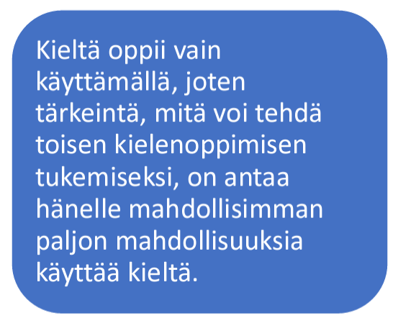
Kielitietoinen ohjaus
Kuva: Pixapay, 12.6.2025)
Notes:
DOUGLAS

Slide 39
Kielitaitotasot ja kielisopimus
MUNDO_harjoittelu_kielitaitotasot
Ohjeita kielisopimuksen tekemiseen
Notes:
MARJA

Slide 40
Tarkemmat tiedot MUNDO-harjoittelusta
Infograafi
Notes:
MAARIT

Slide 41
Lähteet
Aalto, E., Mustonen, S., Järvenoja, M. & Saario, J. (2019). Monikielisen oppijan matkassa. Verkkosivusto opettajankoulutukseen. Jyväskylän yliopiston opettajankoulutuslaitos. https://monikielisenoppijanmatkassa.fi/
Association for Language Awareness. (n.d.). About. Haettu 13.2.2024 osoitteesta https://www.languageawareness.org/?page_id=48
Civet. (2019). Monikulttuurisuusopas. FinnishGuide (temporaryversion)
Geert Hofstede. (n.d.). The 6-D model of national culture. https://geerthofstede.com/culture-geert-hofstede-gert-jan-hofstede/6d-model-of-national-culture/
Georgetown university. (n.d.) Cultural awareness. Haettu 15.2.2024 osoitteesta https://nccc.georgetown.edu/curricula/awareness/index.html
Heimonen, J. (2019). Tietoa kulttuureista ja kulttuuritietoisuutta – opettajalle ja opiskelijalle. Kieli, koulutus ja yhteiskunta, 10(4). Saatavilla: https://www.kieliverkosto.fi/fi/journals/kieli-koulutus-ja-yhteiskunta-toukokuu-2019/tietoa-kulttuureista-ja-kulttuuritietoisuutta-opettajalle-ja-opiskelijalle
Kielibuustin www-sivut. (2024). https://www.kielibuusti.fi/fi
Lehtimaja, I., Korpela, E., Komppa, J., Kotilainen, L. & Kurhila, S. (2023). Monikielisen työyhteisön opas. Alma Talent. Helsinki.

Slide 42
Lähteet
Opetushallitus. (2014). Peruskoulun opetussuunnitelman perusteet 2014. Helsinki: Opetushallitus. Määräykset ja ohjeet 2014:96. https://www.oph.fi/sites/default/files/documents/perusopetuksen_opetussuunnitelman_perusteet_2014.pdf
Opetushallitus. (2014). Kielitietoinen opetus – kielitietoinen koulu. Helsinki: Opetushallitus. https://www.oph.fi/sites/default/files/documents/15664-oph-kielitietoinen-opetus-kielitietoinen-koulu_nettiversio.pdf
Opin portailta työelämään. (n.d.). MONIKULTTUURISUUTTA TYÖELÄMÄÄN! Koulutusmateriaaleja työyhteisöjen käyttöön. https://opinportailla.diak.fi/wp-content/uploads/sites/9/2020/07/Monikulttuurinen-vuorovaikutus.pdf
Satakunnan ammattikorkeakoulu. (n.d.) Tuition fees and scholarships. https://www.samk.fi/en/apply-to-study/tuition-fees-and-scholarships/
Suomen YK-liitto. (2010). Kulttuurista moninaisuutta koskeva yleismaailmallinen julistus. Saatavissa: https://www.ykliitto.fi/sites/www.ykliitto.fi/files/kulttuurijulistus_lopullinen.pdf
Tampereen yliopiston ja Tampereen ammattikorkeakolun www-sivut. (2024). Kulttuuritietoisuus. https://www.tuni.fi/tlc/arki/moninaisuus/kulttuuritietoisuus/
Työterveyslaitos (n.d.). Kielitietoisuuteen herääminen. Haettu 13.2.2024 osoitteestta https://www.ttl.fi/oppimateriaalit/monimuotoisuus-ja-inklusiivisuus-asiantuntijaorganisaatiossa/kielitietoisuuteen-heraaminen
Valvira. (n.d.) Riittävän kielitaidon osoittaminen. https://valvira.fi/ammattioikeudet/riittava-kielitaito

Slide 43


Kielibuusti
Apua oman kielitaidon arviointiin:
Arvioi kielitaitoasi | Kielibuusti
TOKASA-koulutusvideot työpaikkaohjaajille
Vinkkejä kielen opiskeluun:
Opiskele suomea | Kielibuusti
Täsmävinkkejä kirjoittamiseen:
Opiskele tekstitaitoja | Kielibuusti

Slide 44
Welcome to work!

